Slide 1
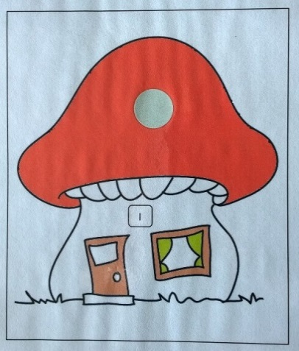
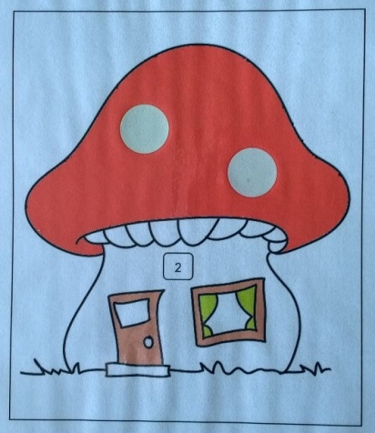
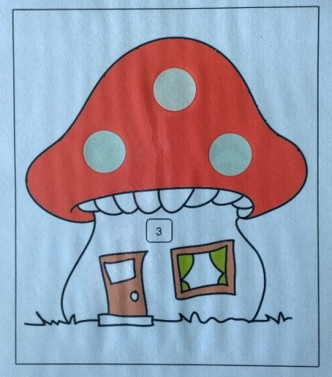
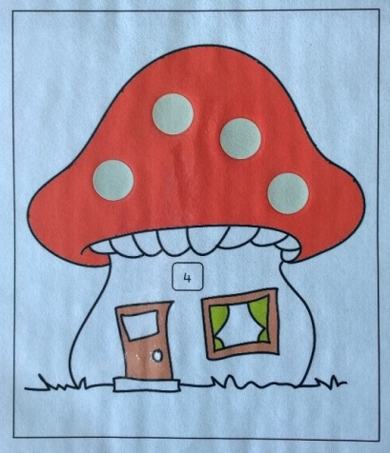
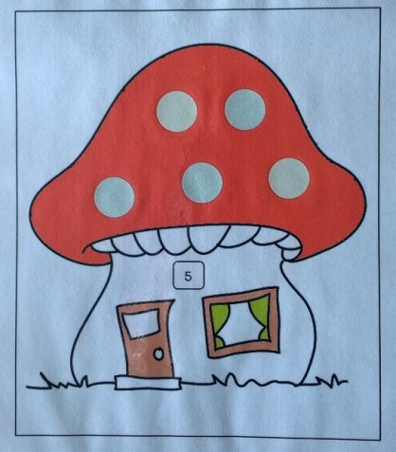

Hoeveel kabouters wonen er in de paddenstoelen?

Slide 2

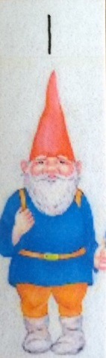
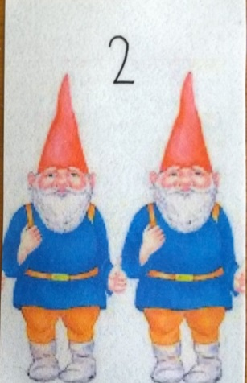
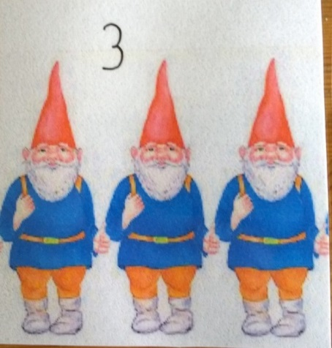
Hoeveel kabouters wonen er in deze paddenstoel?

Slide 3
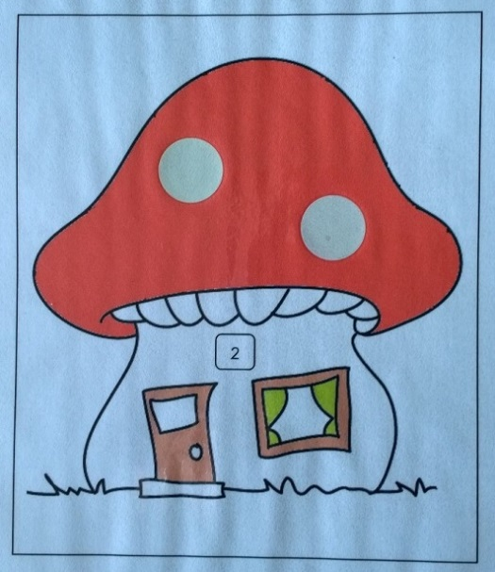
Hoeveel kabouters wonen er in deze paddenstoel?

Slide 4

Hoeveel kabouters wonen er in deze paddenstoel?

Slide 5
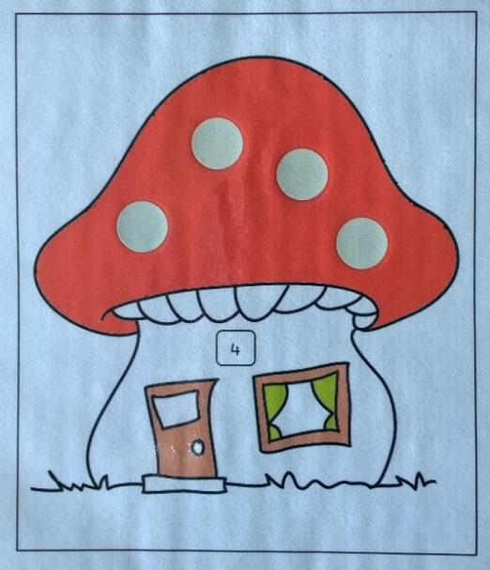
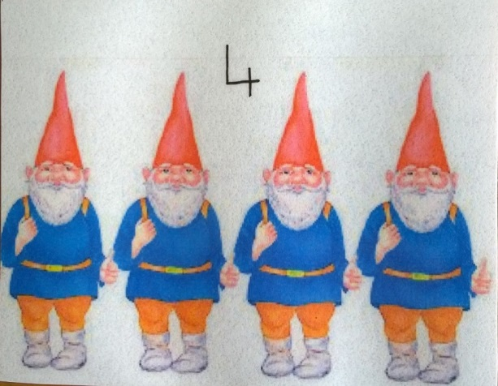
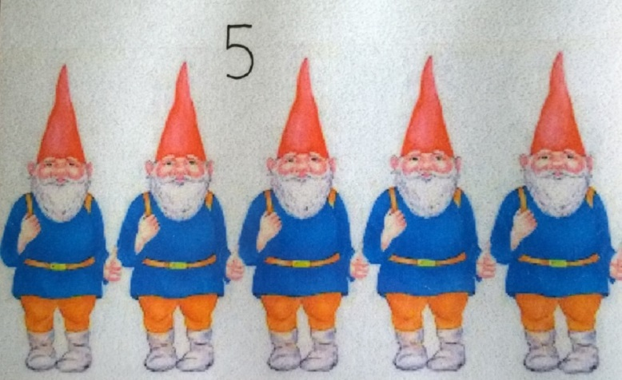
Hoeveel kabouters wonen er in deze paddenstoel?

Slide 6

Hoeveel kabouters wonen er in deze paddenstoel?

Slide 7
Hoeveel kabouters wonen er in deze paddenstoel?

Slide 8
Hoeveel kabouters wonen er in deze paddenstoel?

Slide 9
Hoeveel kabouters wonen er in deze paddenstoel?

Slide 10
Hoeveel kabouters wonen er in deze paddenstoel?

Slide 11
Hoeveel kabouters wonen er in deze paddenstoel?

Slide 12


